Slide 1
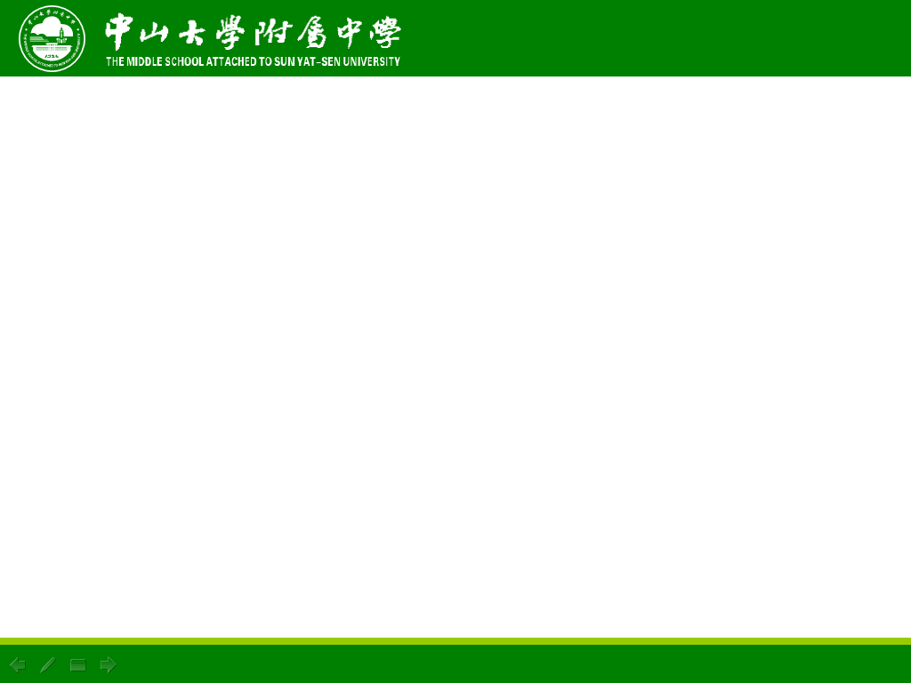
线段与角的类比学习
初一备课组

Slide 2
内容概述：
1、线段和角的构成；
2、线段与角的大小比较 ：重合法、度量法
3、线段与角的计数；
4、线段与角分类讨论；
5、线段的中点、角的平分线；

Slide 3
1、线段和角的构成：
线段有两个端点，
A
B
角有两条边．
A
O
B

Slide 4
2、线段与角的大小比较 ：
①线段的大小比较：
（1）度量法（先量出长度，再比较长度大小）
（2）重合法（两同条线段放在一条直线上，一个端点重合，观察另一端点位置。）
②角的大小比较：
（1）度量法（用量角器量出角的度数，再比较度数大小）
（2）重合法（把角的顶点和一条边分别重合，然后看另一边的位置，另一边在外面的角大）

Slide 5
3、线段与角的计数：
例1.如果一条直线上有两个端点，则有（ ）条线段，三个端点有（ ）条线段，四个端点有（ ）条线段，五个端点有（ ）条线段,十个端点有（ ）条线段，n个端点有（ ）线段。
变式1.从一个端点引两条射线，则有（ ）个角，三条射线有（ ）个角，四条射线有（ ）个角，五条射线有（ ）个角,十条射线有（ ）个角，n射线有（ ）个角。

Slide 6
实际应用：
1．两条直线相交有（ ）个交点，三条直线相交最多有（ ）个交点，四条直线相交最多有（ ）个交点，五条直线相交最多有（ ）个交点，十条直线最多有（ ）个交点，n条直线相交，最多有（ ）个交点。
2.中大附中初一年级9个班组织单循环排球赛（每两个班进行一次），则共需要打（ ）场。

Slide 7
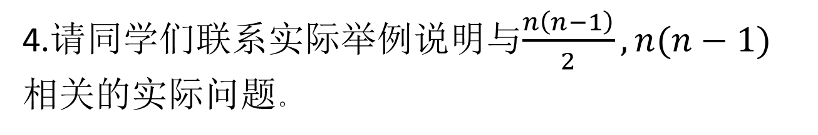
3.某高铁广州至武汉共有10个站，则这列车往返共需要（ ）个车票。
4.请同学们联系实际举例说明与$\frac{n\left(n−1\right)}{2},n(n−1)$相关的实际问题。

Slide 8
四．线段和角的分类讨论：
例2.已知线段AB=10厘米，在直线AB上取一点C，使BC=2厘米，M是AC中点．求AM．
变式2.若∠AOB＝100°，在∠AOB所在平面画射线OC，使∠BOC＝20°,OM是∠AOC的平分线，求∠AOM．

Slide 9
三．线段的中点、与角平分线的类比
例3.如图，C是线段AB上一点，D、E分别是AC和BC的中点，若AB＝a，求DE．

Slide 10
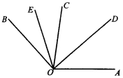
变式3.如图，OD、OE分别是∠AOC和∠BOC的平分线，若∠AOB＝a，求∠DOE．

Slide 11

例4.如图，点E、F分别是线段AC、BC的中点，若AB=8cm，
求线段EF的长。
变式4.请同学自编与上题相关的角的练习题

Slide 12






例题5.如图，已知点C在直线AB上，点M,N分别是AC,BC的中点。 （1）如图1所示，已知AB=20厘米,BC=8厘米，求MN的长度。（2）如图2所示，已知AB= 20厘米,BC=b厘米，求MN的长度。
(3）如图3所示，已知AB=a 厘米,BC=b厘米，求MN的长。
(4）你能用一句简洁的话，描述你发现的规律吗？

Slide 13
变式5.根据例题5自编一题与角分线相关的试题

Slide 14
小结与反思：

